Slide 1
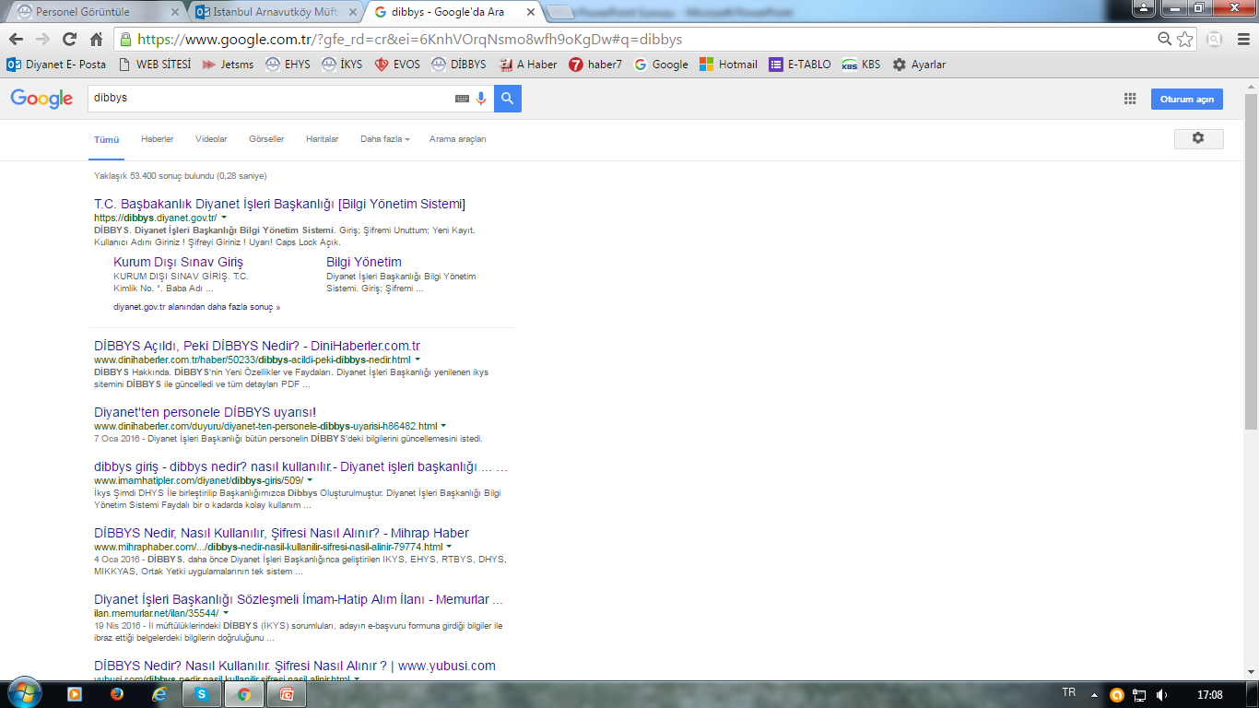

Slide 2
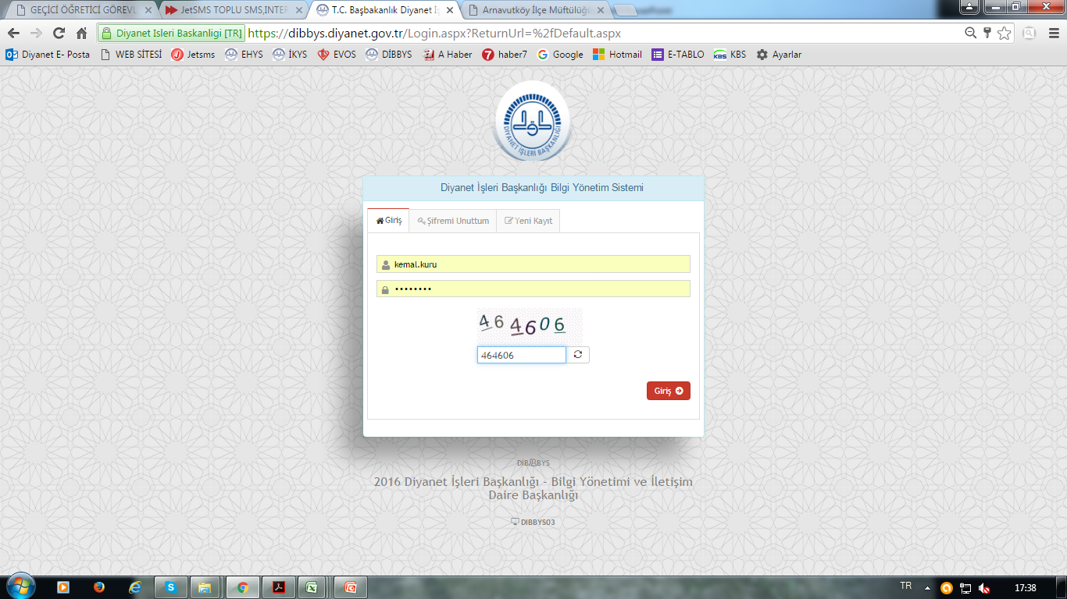

Slide 3
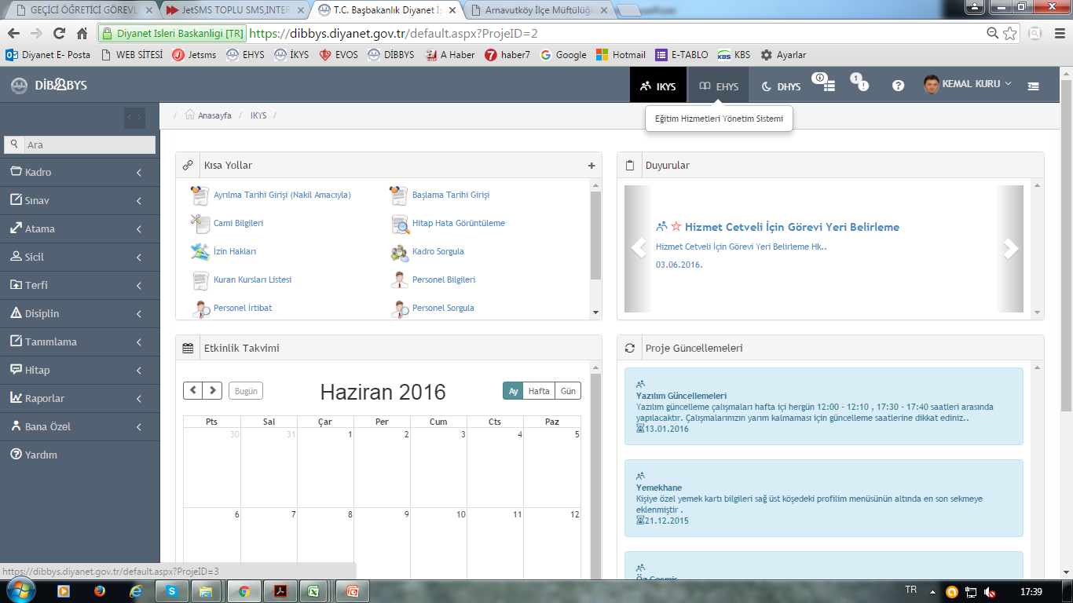

Slide 4
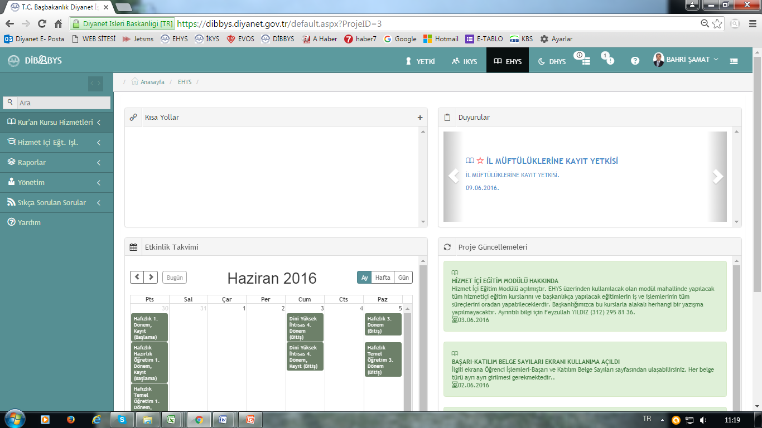

Slide 5
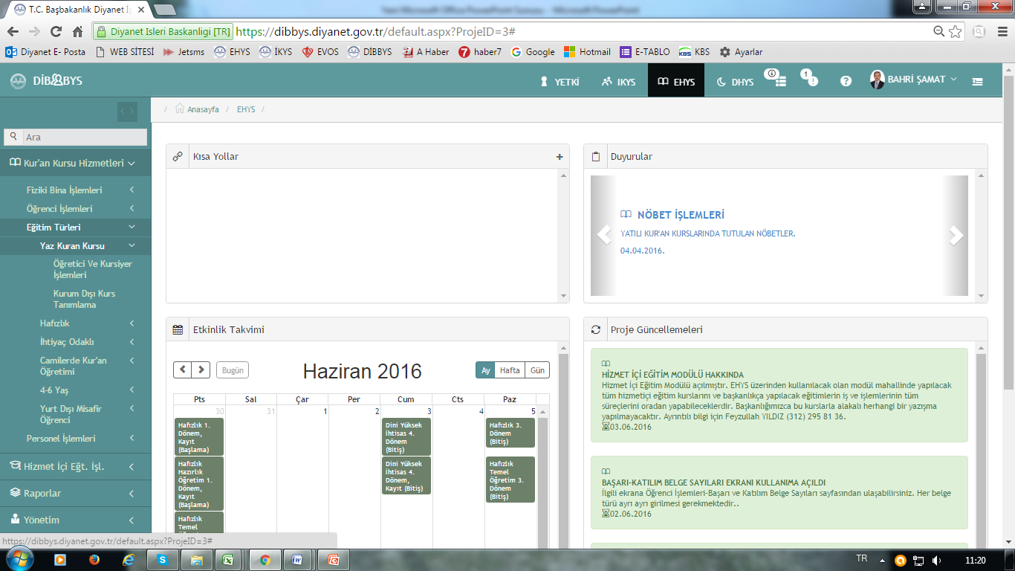

Slide 6
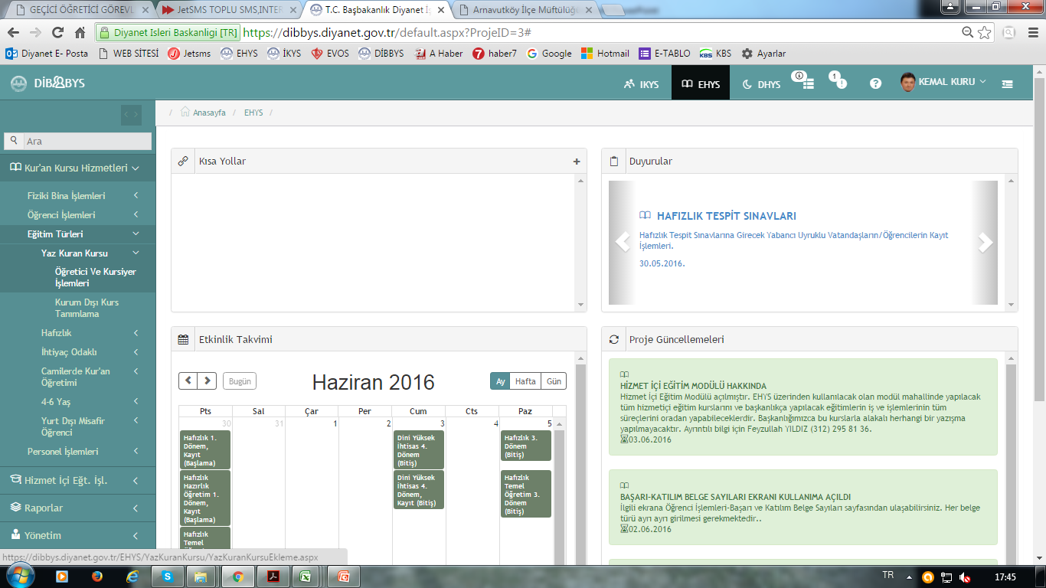

Slide 7
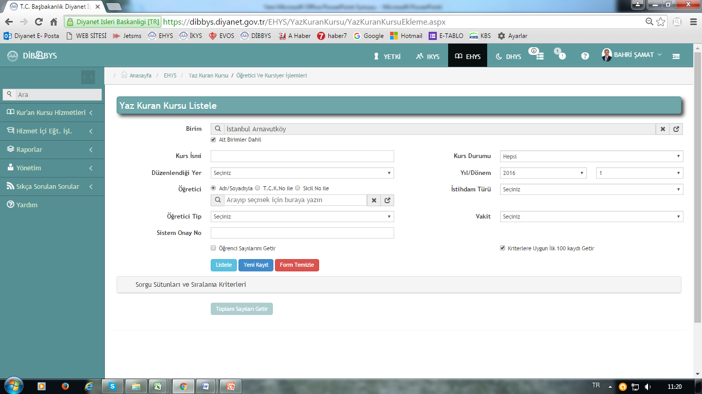

Slide 8
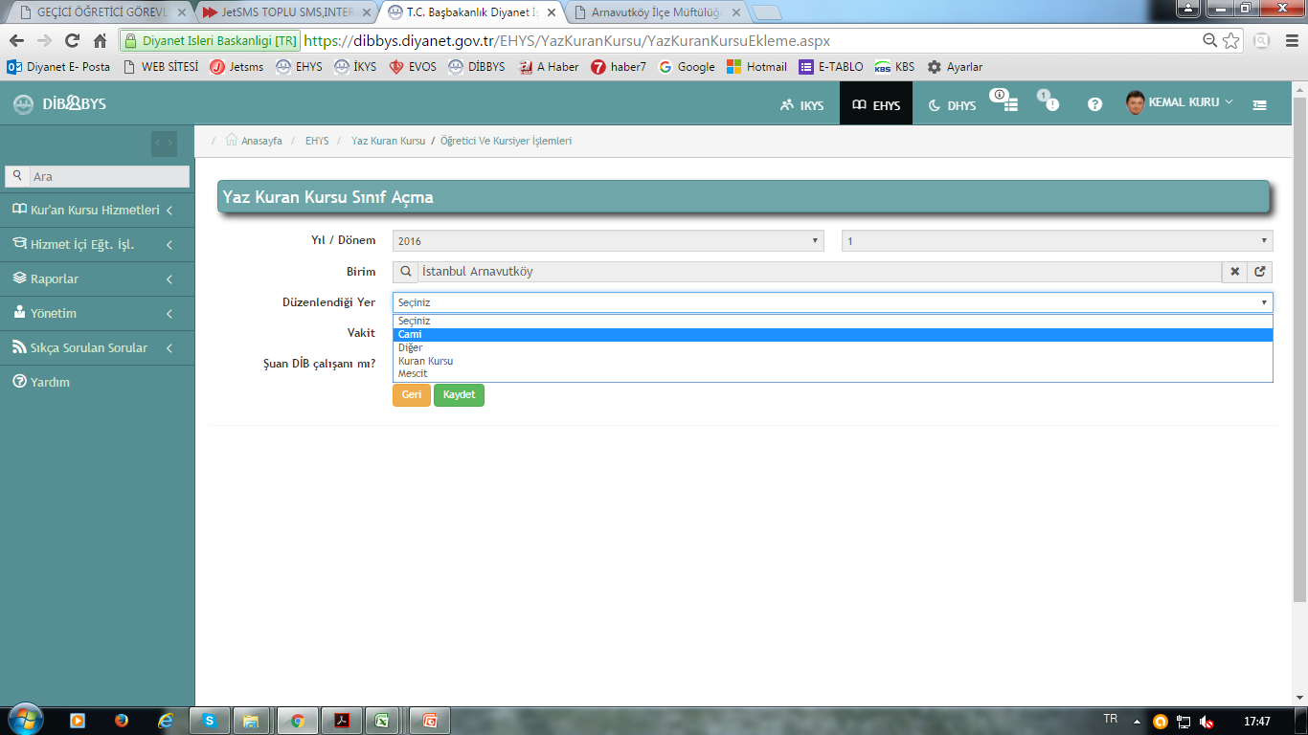

Slide 9
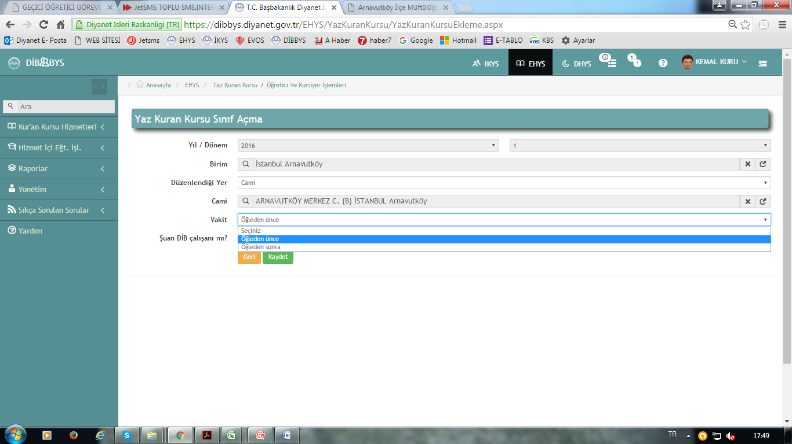

Slide 10
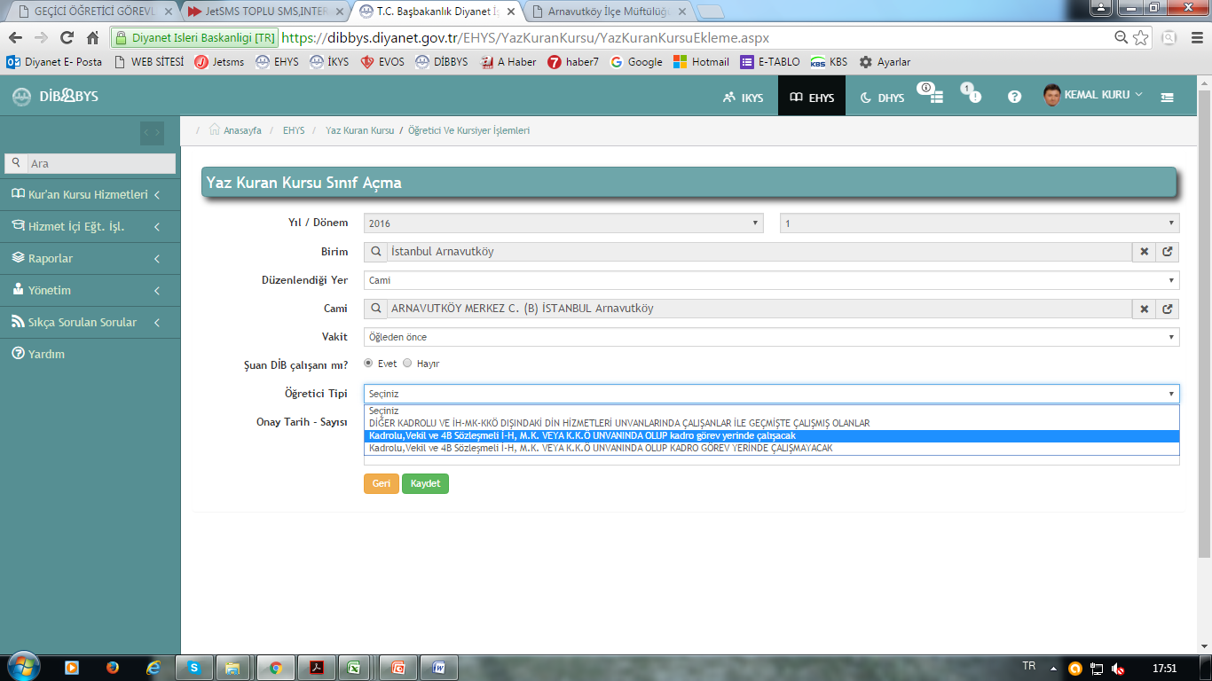

Slide 11
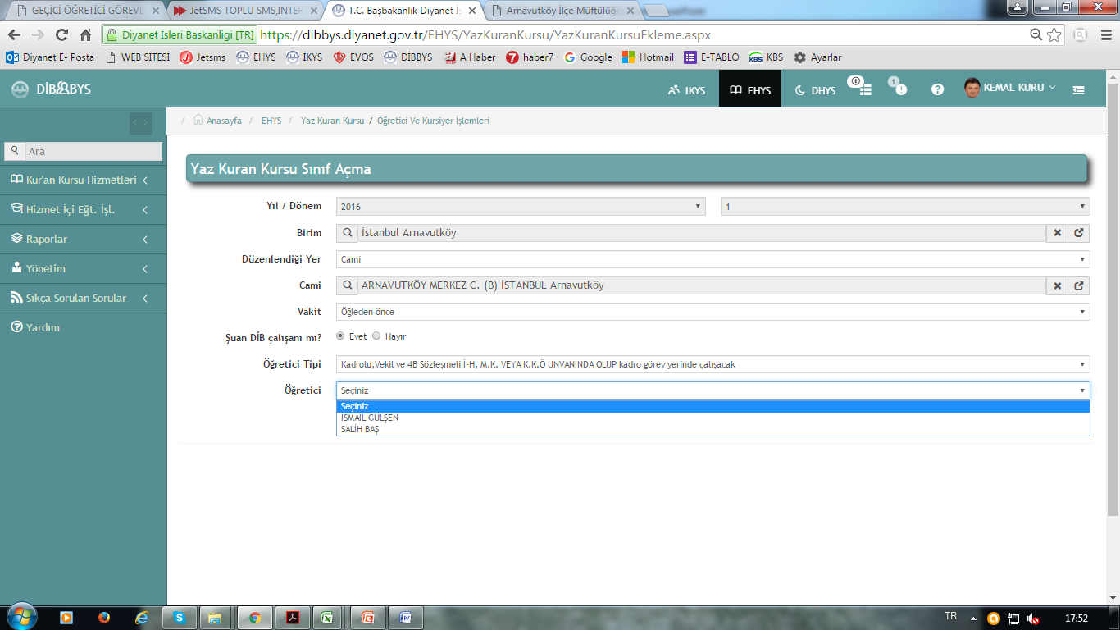

Slide 12
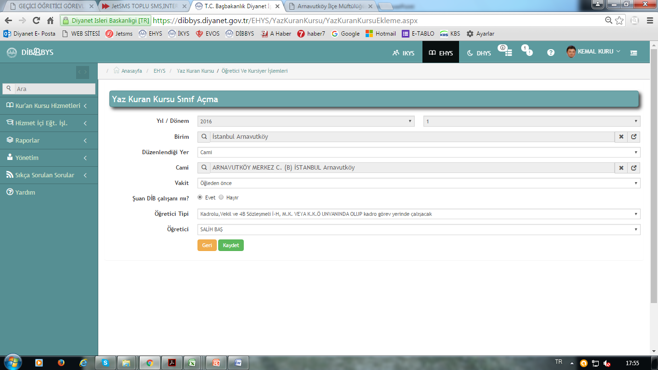

Slide 13
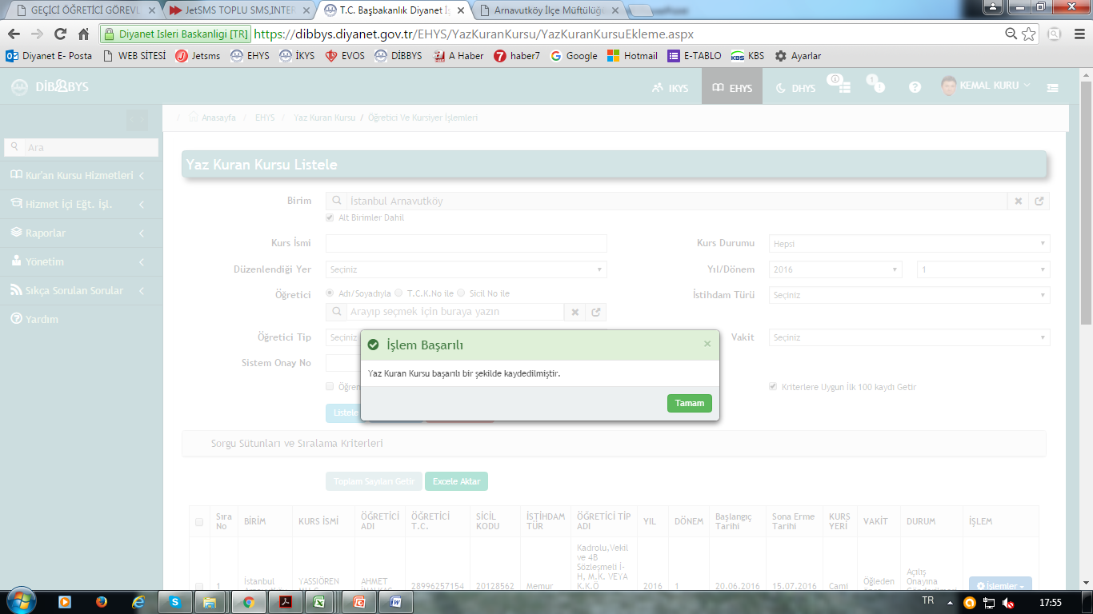

Slide 14
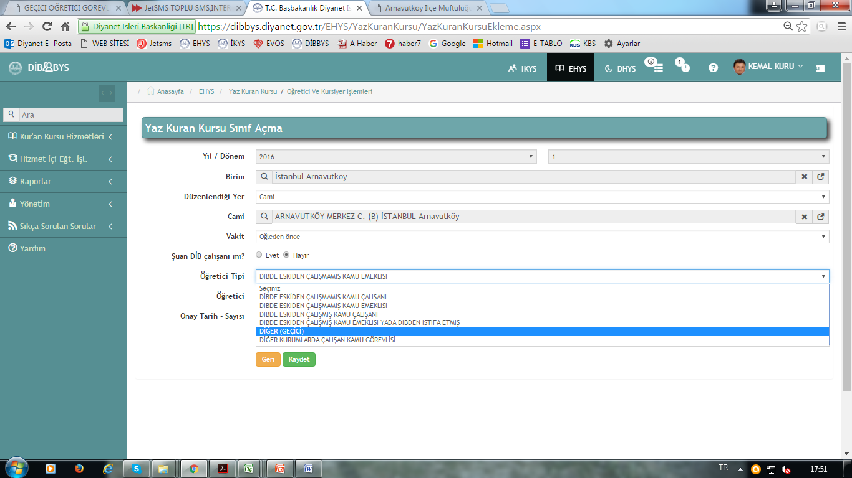

Slide 15
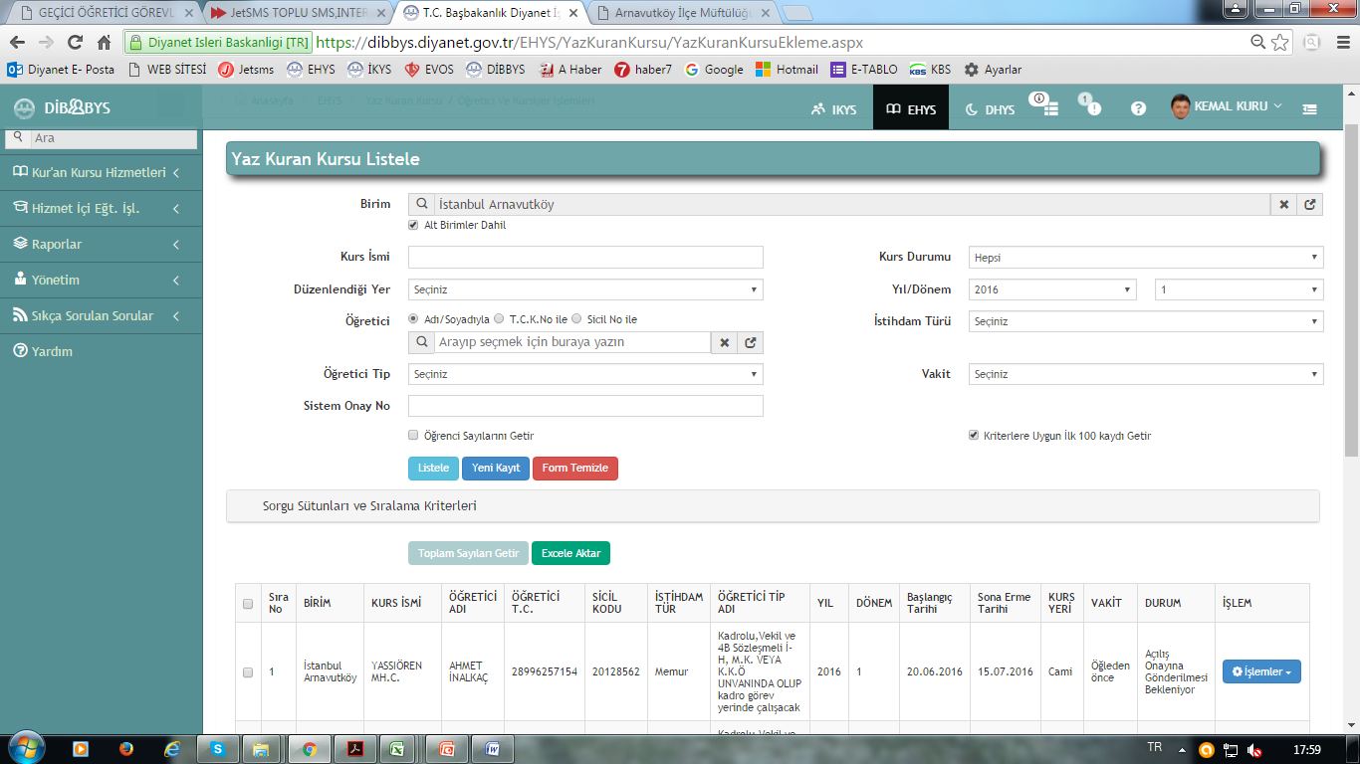

Slide 16
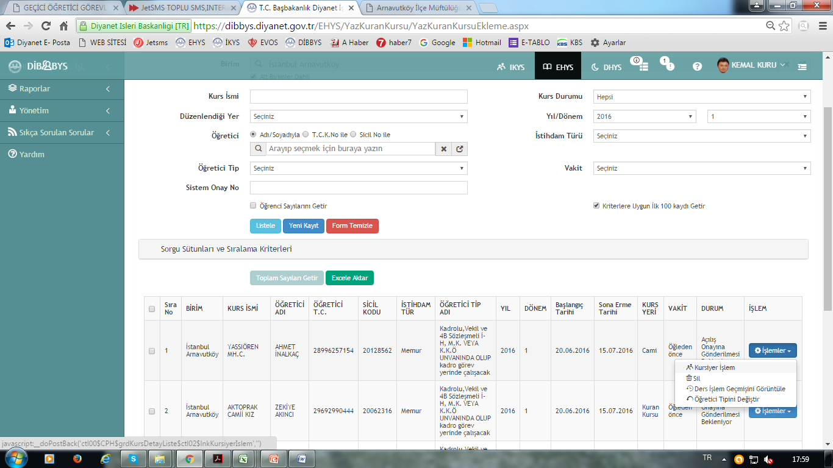

Slide 17
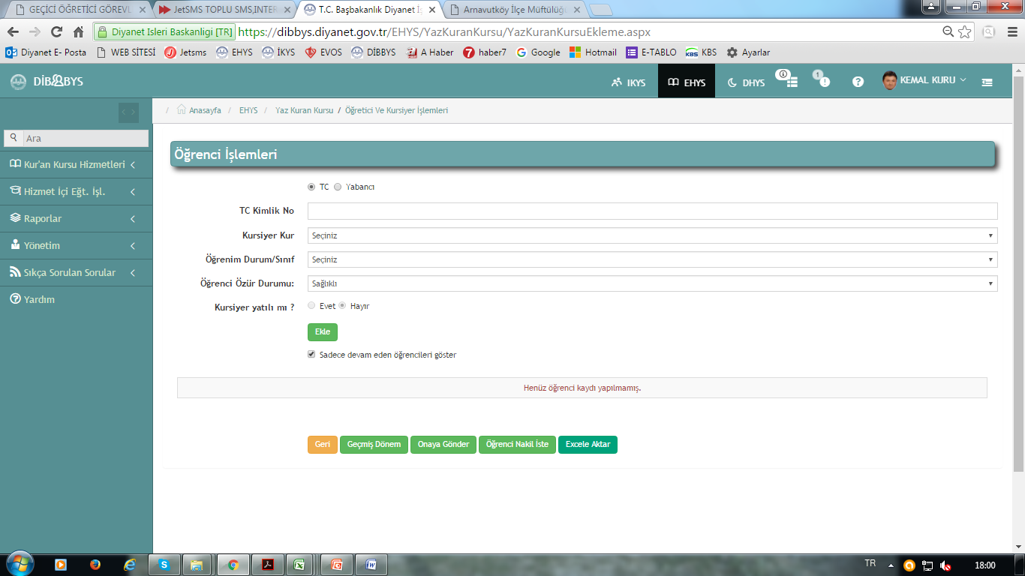

Slide 18
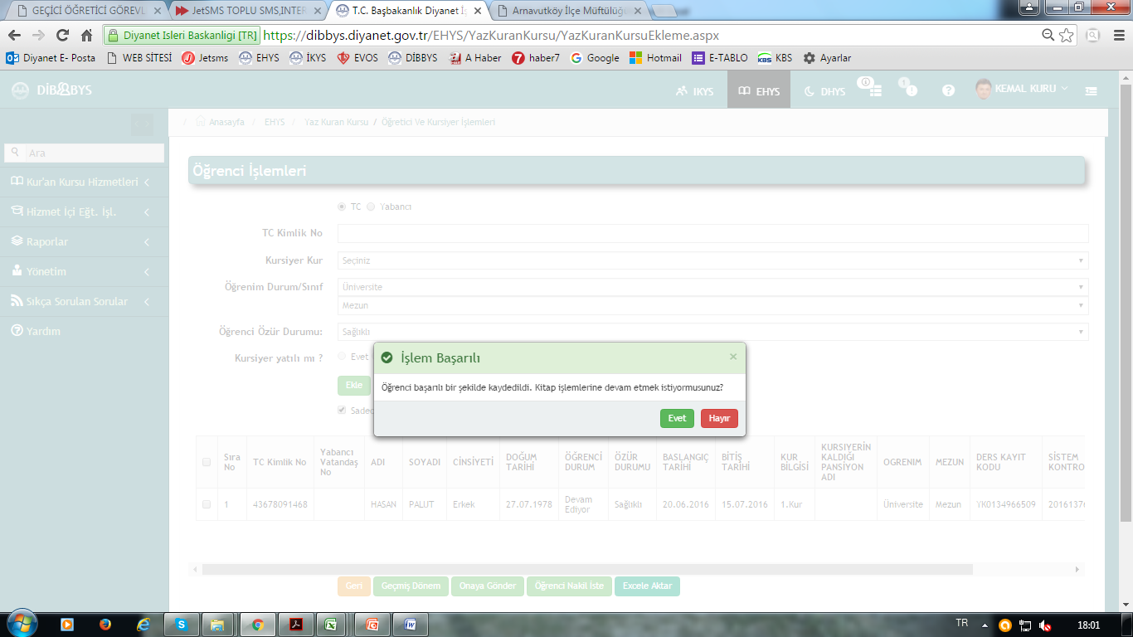

Slide 19
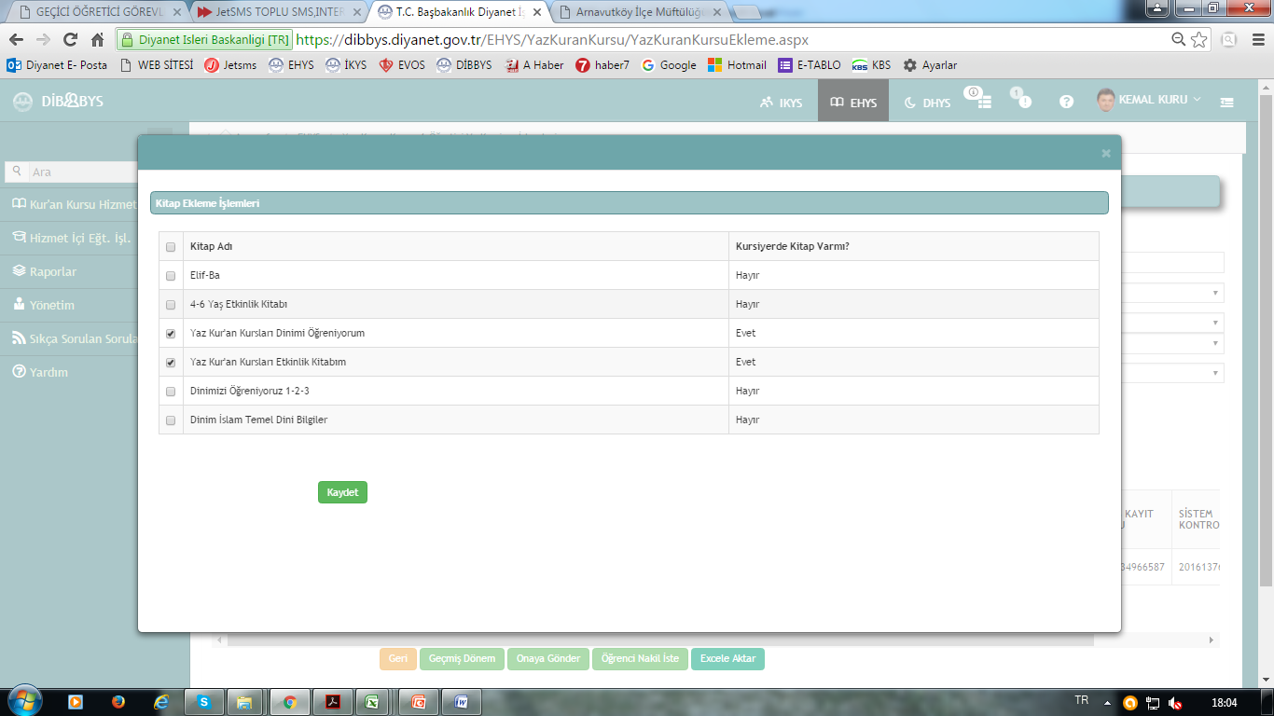

Slide 20
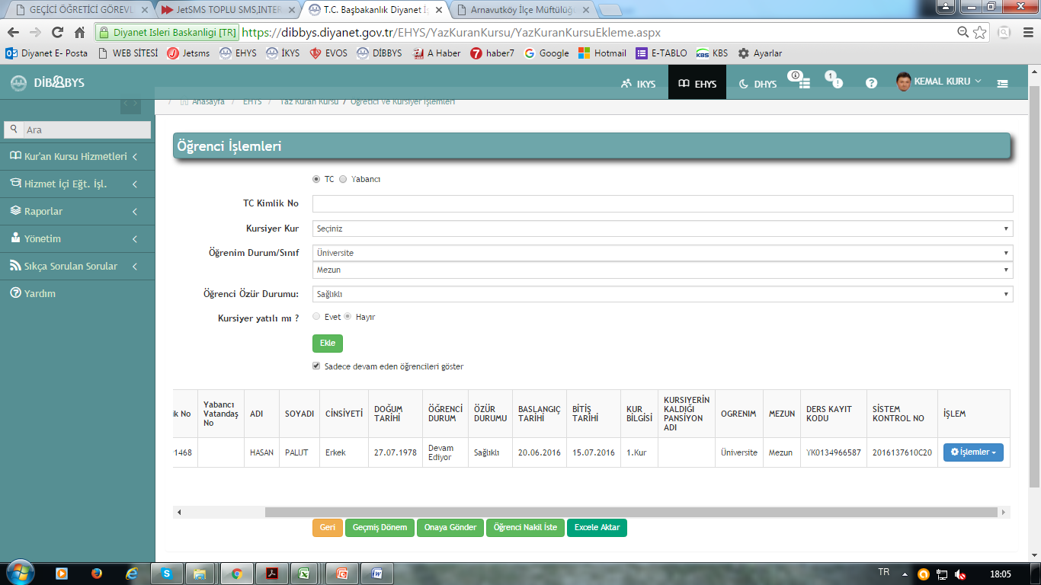

Slide 21
NOT
DÖNEMLER KAYIT TARİHİ DÖNEM TARİHİ
1. DÖNEM
10 Haziran 2019 - 24 Haziran 2019
17 Haziran 2019 - 12 Temmuz 2019
2. DÖNEM
08 Temmuz 2019 - 22 Temmuz 2019
15 Temmuz 2019 - 09 Ağustos 2019
Yaz kursları iki dönemden oluştuğundan ders açma işlemini 2. DÖNEMDE yani 8 Temmuz 2019 tarihinde tekrar yapılıp onaya gönderilecektir.

